Slide 1
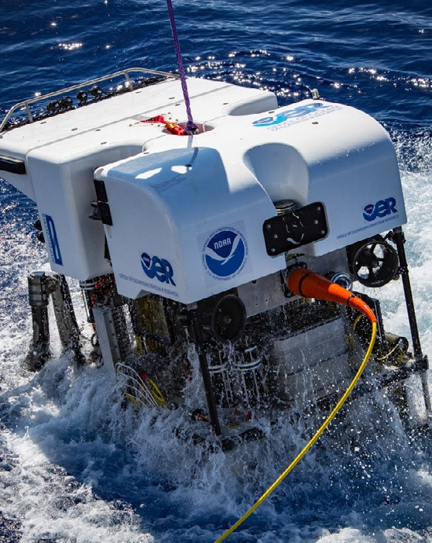

Managementul realizării unui prototip educațional de dronă subacvatică de tip ROV
Lucrare pentru Secțiunea Inginerie și management a
SESIUNII DE COMUNICĂRI ŞTIINŢIFICE
STUDENŢEŞTI „EDMOND NICOLAU”
- EDIȚIA A XXXIII-a - SCŞS 2026
Autori: elevii Cosmin Boboc și Cristian Deiciu
Clasa: a IX-a D
Unitatea: Liceul Tehnologic „Anghel Saligny” Brăila
Profesor coordonator: prof. Adriana Elena Dumitrescu
SCȘS „Edmond Nicolau” 2026
Imagine: NOAA Ocean Exploration

Slide 2
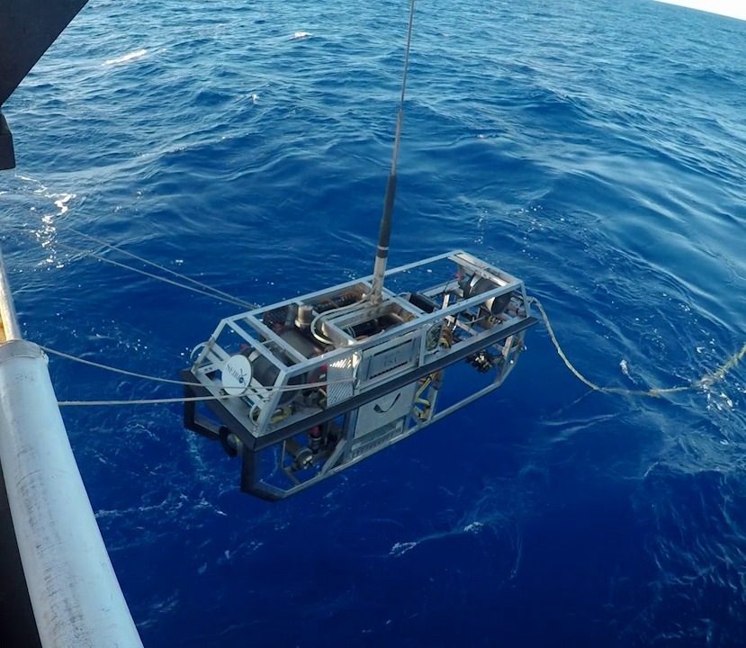
De ce această temă?
O temă tehnologică aplicată, potrivită pentru un proiect de liceu tehnologic
01
Motivație
ROV-ul, adică un vehicul subacvatic operat de la distanță, este un exemplu simplu prin care elevii pot lega mecanica, electricitatea, proiectarea și managementul într-un singur produs.
Liceul Tehnologic „Anghel Saligny” Brăila va pilota un astfel de proiect îndrăzneț, începând din anul școlar 2026 -2027, prin aplicarea unor planuri-cadru alternative, aprobate prin OMEC 3722/2026 (Anexa 1.17)
Imagine: NOAA Ocean Exploration
SCȘS „Edmond Nicolau” 2026 • Secțiunea Inginerie și management
02

Slide 3
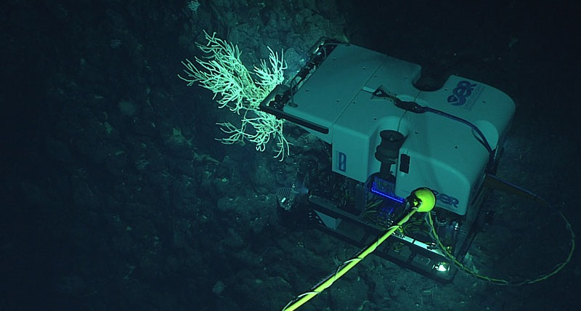
Ce este un ROV?
Vehicul subacvatic controlat de la suprafață printr-un cablu/tether
02
Concept tehnic
Operator la suprafață
trimite comenzi și urmărește imaginile/datele
Tether / cablu
transmite energie, comenzi și date
ROV sub apă
se deplasează, observă și poate colecta date
În proiectul propus, principiul este păstrat într-o variantă educațională: prototip simplu, tensiune joasă, testare controlată și documentare tehnică.
Sursă informațională: NOAA Ocean Exploration
SCȘS „Edmond Nicolau” 2026 • Secțiunea Inginerie și management
03

Slide 4
Scopul și obiectivele proiectului
De la idee tehnică la prototip educațional verificabil
03
Obiective
1
structură ușoară și stabilă
2
propulsie funcțională
Scop
Realizarea unui prototip educațional de ROV care poate demonstra deplasare controlată în apă, stabilitate minimă și comandă de la suprafață.
3
control prin cablu
4
conexiuni protejate
5
buget și jurnal de proiect
6
testare + raport final
Indicatorul central: elevul poate explica soluția, etapele, costurile, riscurile și rezultatele testării.
SCȘS „Edmond Nicolau” 2026 • Secțiunea Inginerie și management
04

Slide 5
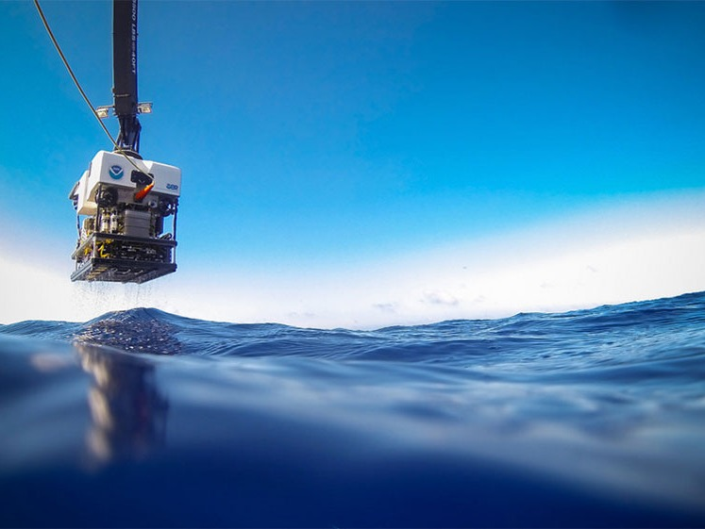
Structura prototipului
Componente tehnice minime pentru un ROV educațional
Cadru
PVC / profile ușoare
Propulsie
2–3 motoare + elice
Control
cablu + comutatoare
Protecție
izolare + cutie etanșă
Documentație
jurnal, buget, raport
Varianta școlară trebuie să fie sigură, ușor de explicat și ușor de reparat.
Performanța este secundară față de învățarea prin proiect. Important este ca elevul să înțeleagă etapele proiectului: proiectare, organizare, buget, testare și îmbunătățire.
Imagine: NOAA Sanctuaries
SCȘS „Edmond Nicolau” 2026 • Secțiunea Inginerie și management
05

Slide 6
Managementul proiectului
Activitățile sunt împărțite pe etape clare și rezultate verificabile
04
Etape
1
2
3
4
5
6
Inițiere
Documentare
Proiectare
Execuție
Testare
Prezentare
scop, echipă
ROV, materiale
schiță, soluții
asamblare
observații
raport, PPT
Cheia managerială: fiecare etapă are un produs intermediar — fișă de proiect, listă de materiale, schiță, prototip, fișă de testare, raport final.
SCȘS „Edmond Nicolau” 2026 • Secțiunea Inginerie și management
06

Slide 7
Organizarea echipei – cadre didactice
Roluri simple, responsabilități clare, comunicare verificabilă
Rol
Responsabilitate principală
Dovadă în proiect
Responsabil proiect
termene, comunicare, verificări
jurnal de proiect
Responsabil mecanic
cadru, îmbinări, stabilitate
schiță + prototip
Responsabil electric
cabluri, motoare, comenzi
test electric
Responsabil buget
costuri și materiale
tabel de buget
Responsabil prezentare
raport, poster, susținere
PPT + concluzii
Profesorul coordonator urmărește documentarea, coerența lucrării, respectarea regulilor de siguranță și calitatea prezentării.
SCȘS „Edmond Nicolau” 2026 • Secțiunea Inginerie și management
07

Slide 8
Calendar și buget estimativ
Planificare pe 6 săptămâni și costuri controlate
Calendar
Buget
S1
S2
S3
S4
S5
S6
Componentă
Cost estimativ
Definire temă
PVC, coturi, îmbinări
60 lei
Documentare
motoare + elice
160 lei
Proiectare
cabluri, conectori, comutatoare
80 lei
Execuție
izolare + cutie protecție
65 lei
Testare
consumabile
50 lei
Raport/PPT
Total orientativ
415–450 lei
Bugetul poate scădea prin reutilizarea materialelor din atelier și prin eliminarea componentelor opționale.
SCȘS „Edmond Nicolau” 2026 • Secțiunea Inginerie și management
08

Slide 9
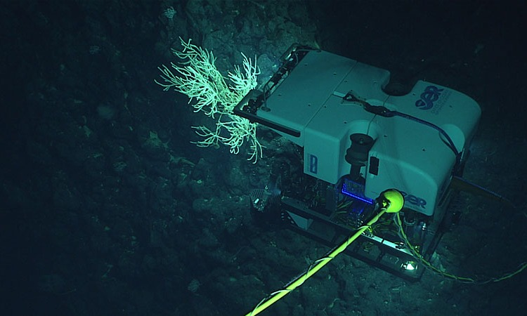
Riscuri și măsuri de prevenire
Apa, electricitatea și lucrul în echipă cer reguli clare
Risc
Impact
Măsură
scurtcircuit
ridicat
tensiune joasă + izolare
instabilitate în apă
mediu
test de flotabilitate
motor defect
mediu
test individual înainte de montaj
Imagine: NOAA Ocean Exploration
depășire buget
mediu
listă de alternative
Regula de bază: prototipul se testează în apă numai după verificarea conexiunilor, cu alimentare oprită la orice intervenție și cu supraveghere.
documentație incompletă
mediu
jurnal completat periodic
SCȘS „Edmond Nicolau” 2026 • Secțiunea Inginerie și management
09

Slide 10
Plan de testare și indicatori
Rezultatul se evaluează pe date, observații și funcționare
Test
Criteriu de acceptare
Indicatori de performanță
mecanic
cadrul nu se desprinde și nu se deformează
1
funcționare motoare
electric uscat
motoarele răspund la comenzi
2
siguranță electrică
izolare
nu există fire expuse
3
încadrare în buget
flotabilitate
prototipul nu se răstoarnă
4
documentație completă
propulsie
ROV-ul se deplasează controlat
5
prezentare clară
final
funcțiile minime sunt demonstrate
Un prototip imperfect poate fi valoros dacă elevul explică riguros cauzele, soluțiile și îmbunătățirile posibile.
SCȘS „Edmond Nicolau” 2026 • Secțiunea Inginerie și management
10

Slide 11
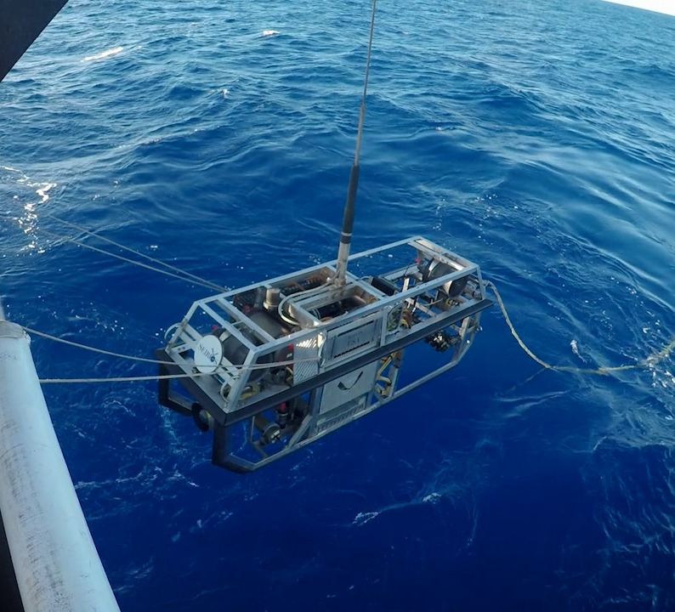
Concluzii
Proiect tehnic + management + comunicare profesională
Tema este potrivită pentru un liceu tehnologic deoarece cere integrarea mai multor competențe.
Managementul transformă ideea într-un proiect cu etape, buget, roluri și riscuri controlate.
Valoarea educațională stă în proces: documentare, încercări, testare, corecturi și prezentare.
Proiectul poate deveni bază pentru activități viitoare: CAD, microcontroler, senzori, cameră video.
Mesaj final: un ROV educațional nu este numai un obiect tehnic. Este un exercițiu de organizare, responsabilitate și gândire inginerească.
Imagine: NOAA Ocean Exploration
SCȘS „Edmond Nicolau” 2026 • Secțiunea Inginerie și management
11

Slide 12
Surse și credite
Imagini folosite din surse publice / educaționale
OMEC 3722/2026 privind aprobarea planurilor-cadru alternative şi a listei unităţilor de învăţământ incluse în Programul naţional pentru pilotarea sistemică de planuri-cadru în învăţământul liceal de stat, particular şi confesional, înfiinţat prin Ordinul ministrului educaţiei şi cercetării nr. 4.444/2025, începând cu anul şcolar 2026-2027.
NOAA Ocean Exploration – Remotely Operated Vehicles (ROVs): definiție, rolul tether-ului și utilizări.
MATE ROV Competition – exemple de proiecte educaționale bazate pe misiuni tehnice reale.
Invitația SCȘS „Edmond Nicolau” 2026 – Secțiunea Inginerie și management, FIAB Brăila.
Vă mulțumim!
SCȘS „Edmond Nicolau” 2026 • Secțiunea Inginerie și management
12

